Slide 1



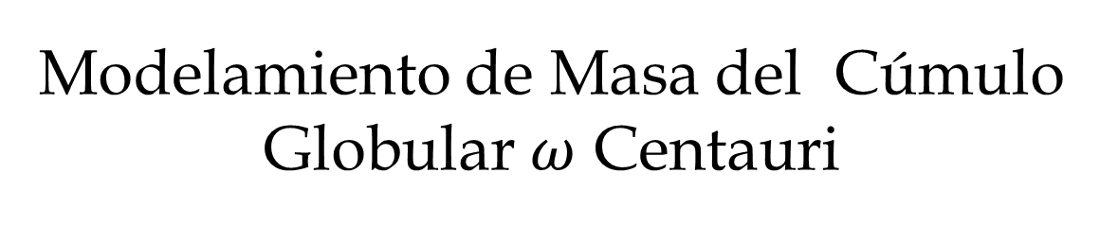
Modelamiento de Masa del Cúmulo Globular $ω$ Centauri
Juan Manuel Espejo Salcedo
Asesor: Juan Carlos Muñoz Cuartas
1

Slide 2
Contenido
1. El problema (La pregunta)
2. Escenario y Contexto
3. Omega Centauri
4. ¿Cómo abordar el problema?
5. Datos disponibles
6. Nuestro método
7. Procedimientos experimentales
8. Resultados
9. Conclusiones
2

Slide 3

1. El Problema
¿C$uál es el contenido de materia de ω$ Centauri? ¿Tiene materia oscura?
3

Slide 4
2. Escenario y Contexto
¿
4

Slide 5
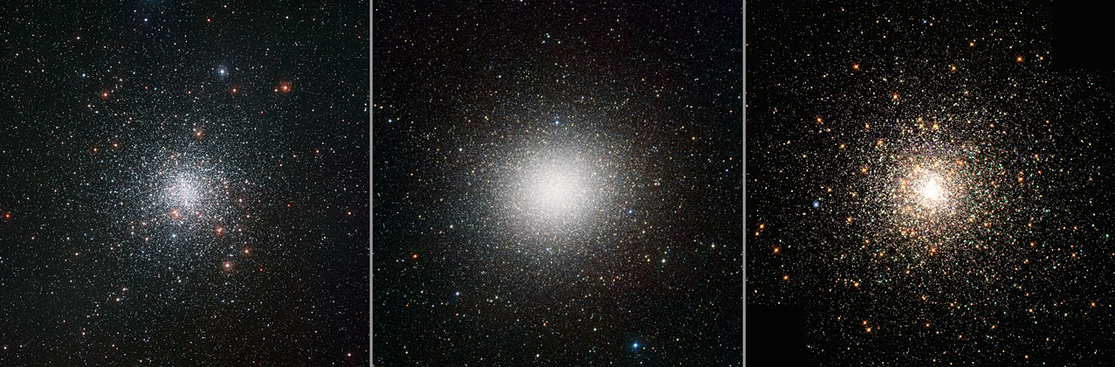
Cúmulos Globulares
El problema (La
5

Slide 6
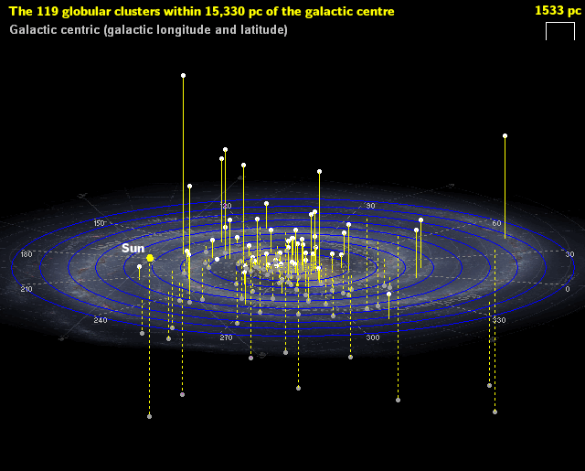
Distribución local
El problema (La
6

Slide 7
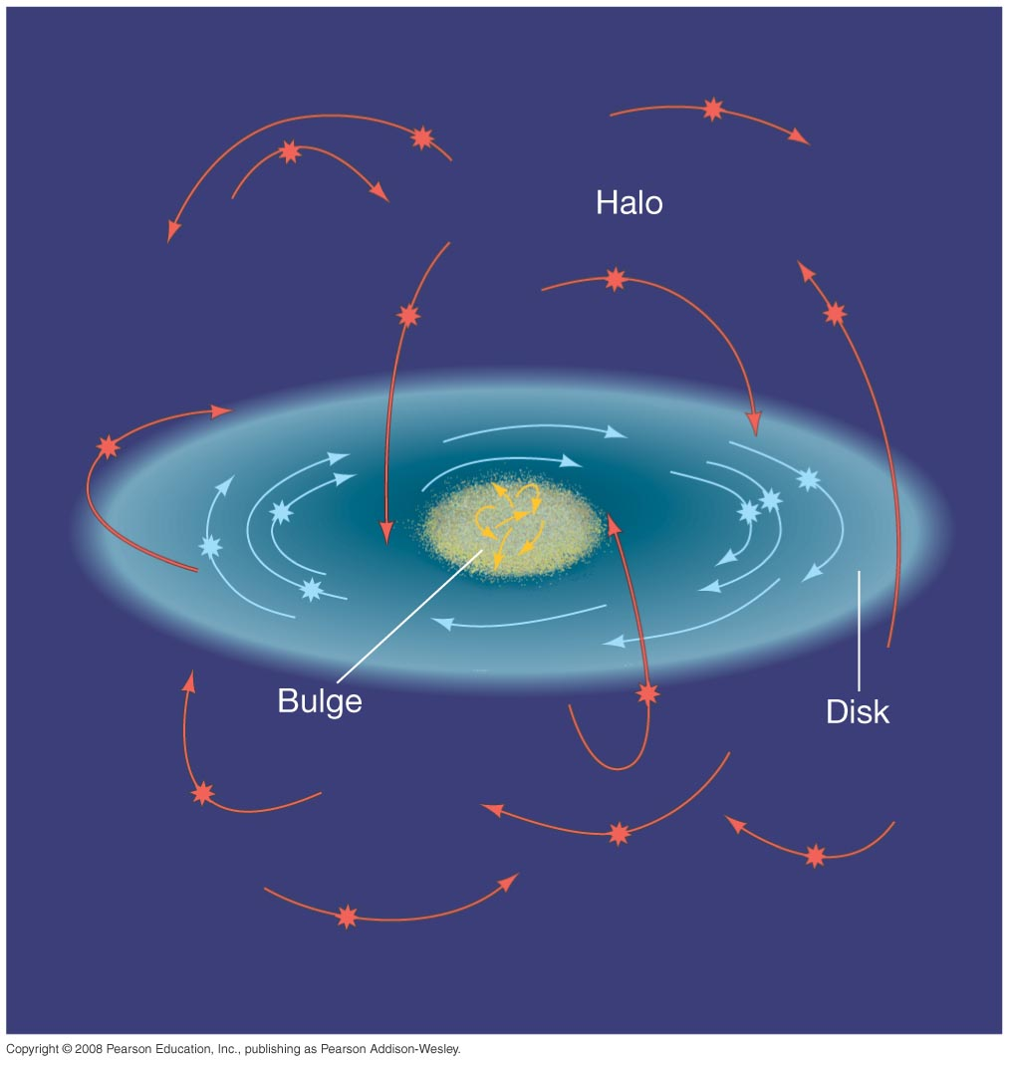
Órbitas
El
7

Slide 8
3. $ω$ Centauri
El problema (La
8

Slide 9
4. ¿Cómo abordar el problema?, ¿Cuál es la teoría asociada?
¿De?
9

Slide 10
Aproximación a sistemas no colisionales
¿De?
10

Slide 11
Solución por medio de las ecuaciones de Jeans
¿De?
11

Slide 12
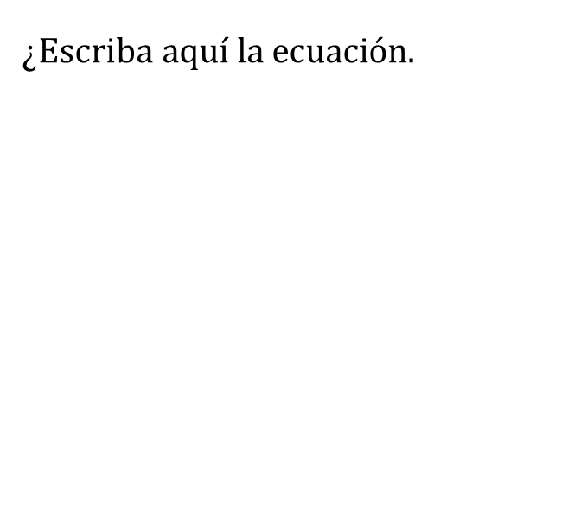
Modelo de Hernquist
¿
12

Slide 13
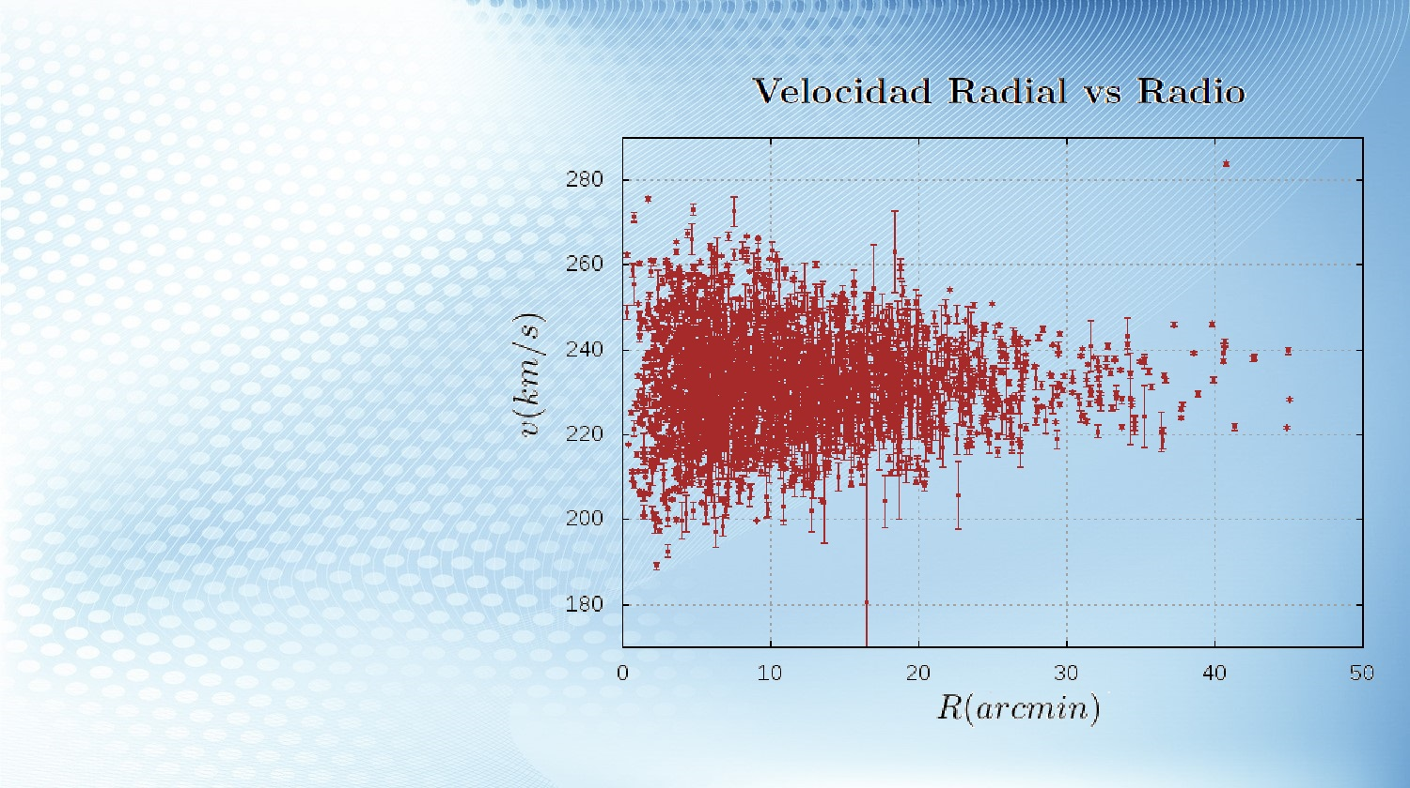
C
El problema (La
13

Slide 14
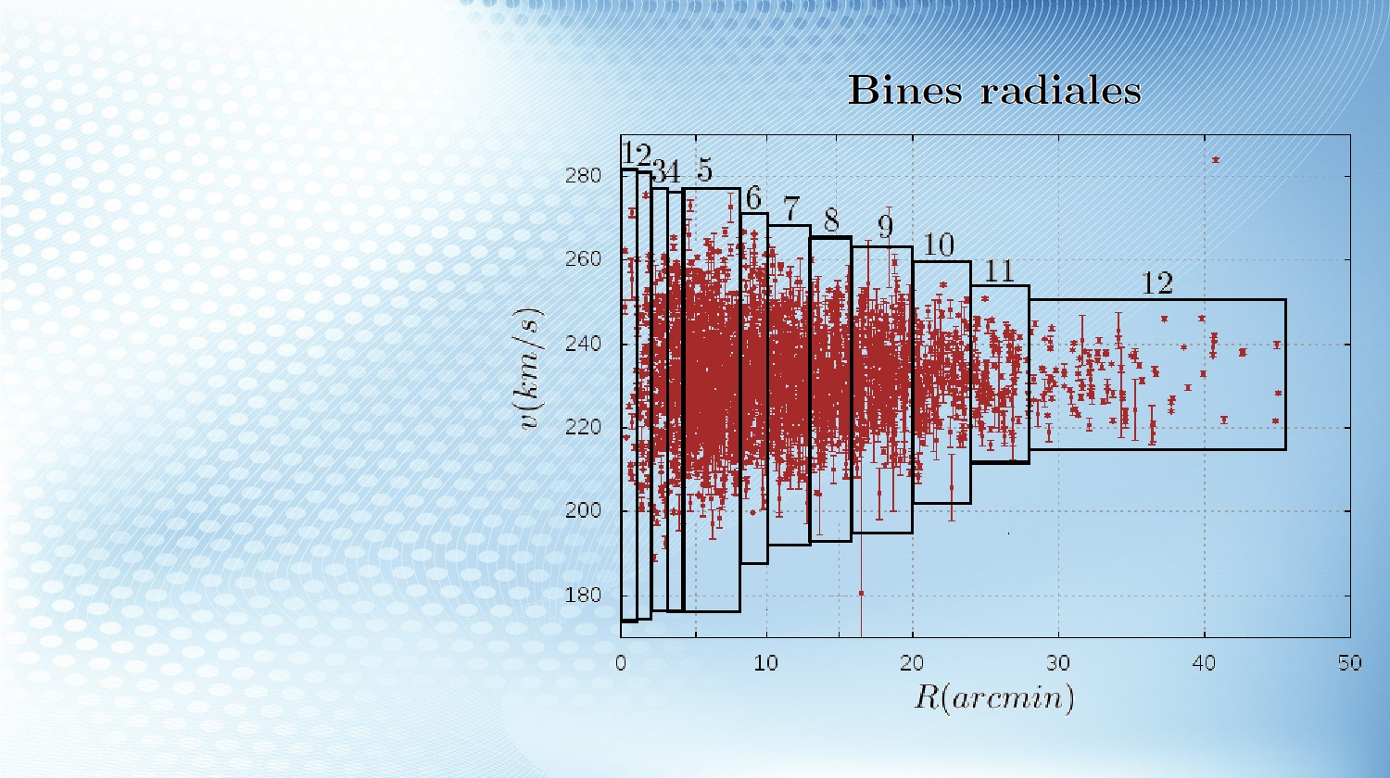
C
El problema (La
14

Slide 15
5. Datos disponibles
Artículo | Bibcode | Descripción
Da Costa et al. 2008 | 2008AJ….136..506D | 1355 estrellas, ~204 estrellas del cúmulo
Johnson et al. 2008 | 2008ApJ…681.1505J | 180 estrellas del cúmulo
Mayor et al. 1997 | 1997AJ….114.1087M | 481 estrellas, ~381 estrellas del cúmulo
Pancino et al. 2007 | 2007ApJ…661L.155P | 649 estrellas del cúmulo
Sollima et al. 2009 | 2009MNRAS.396.2183S | 946 estrellas (incluyendo los datos de Pancino et al.)
Reijns et al. 2006 | 2006A&A…445..503R | 1966 estrellas, ~1592 estrellas del cúmulo
15

Slide 16
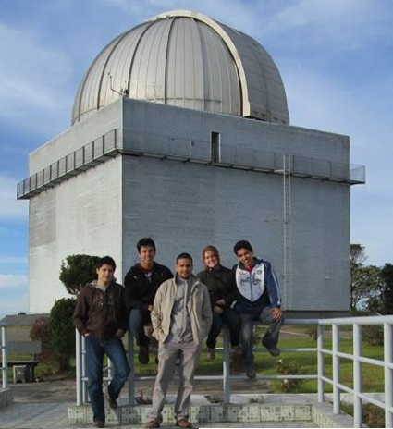
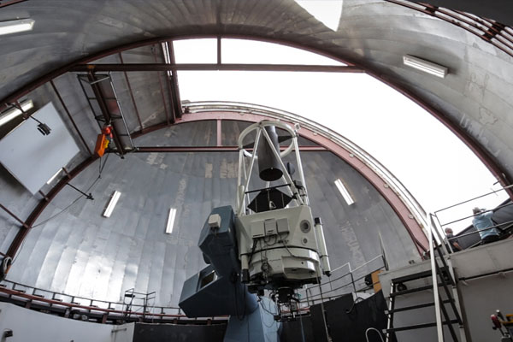
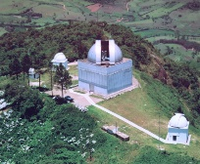
Datos de OPD
¿De?
¿De?
16

Slide 17
6. Nuestro método
¿De?
17

Slide 18
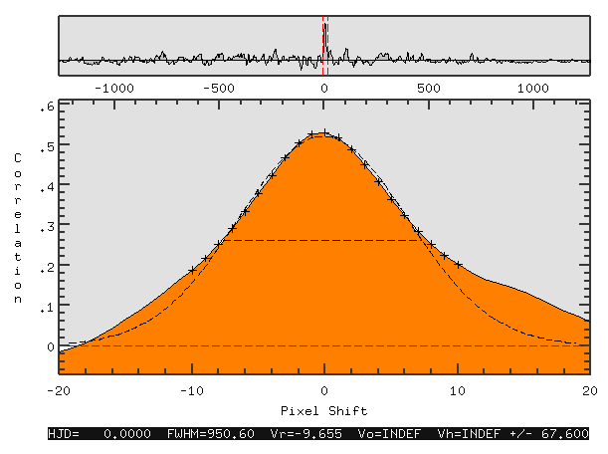
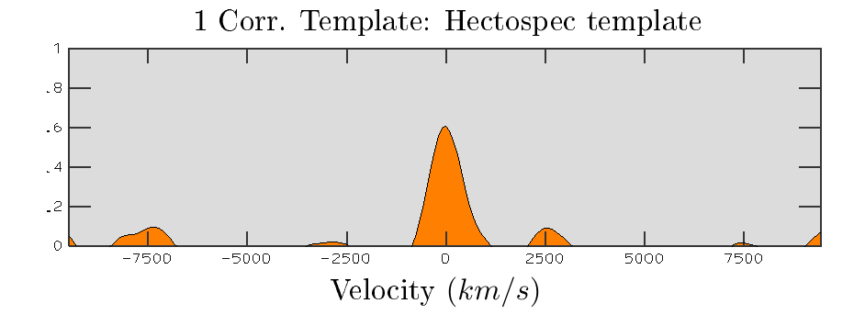
Técnica de correlaciones cruzadas con paquetes de IRAF
FXCOR
XCSAO
18

Slide 19
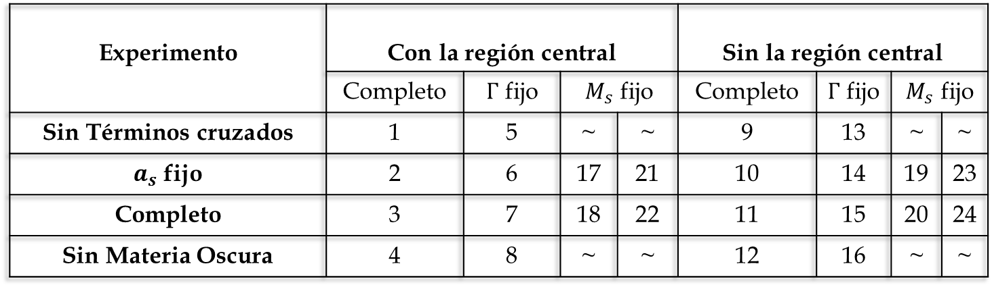
7. Procedimientos Experimentales
Experimento | Con la región central |  |  |  | Sin la región central
 | Completo | $Γ$ fijo | $M_{s}$ fijo |  | Completo | $Γ$ fijo | $M_{s}$ fijo
Sin Términos cruzados | 1 | 5 | ~ | ~ | 9 | 13 | ~ | ~
$a_{s}$ fijo | 2 | 6 | 17 | 21 | 10 | 14 | 19 | 23
Completo | 3 | 7 | 18 | 22 | 11 | 15 | 20 | 24
Sin Materia Oscura | 4 | 8 | ~ | ~ | 12 | 16 | ~ | ~
19

Slide 20
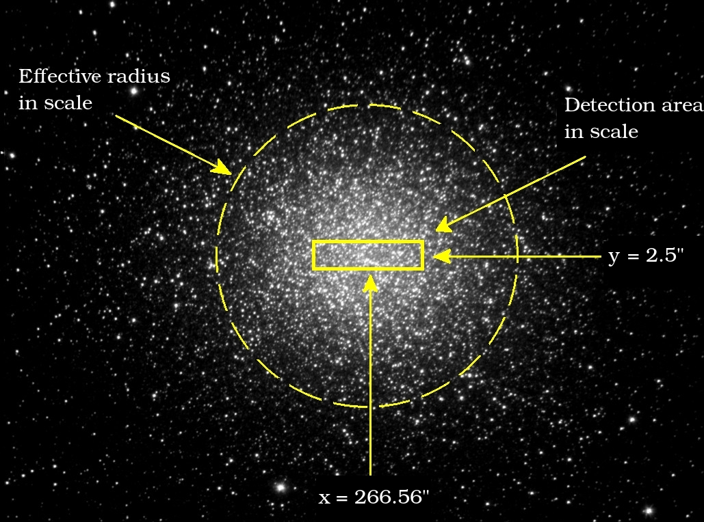
Determinación de la masa estelar con STARLIGHT
El
20

Slide 21
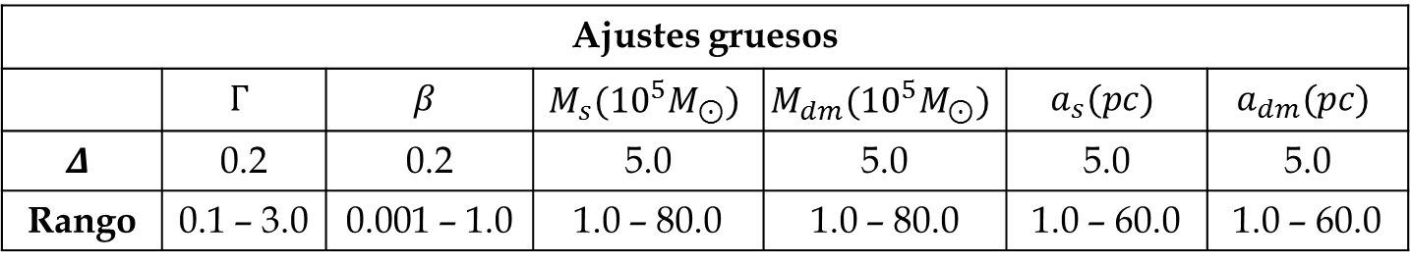
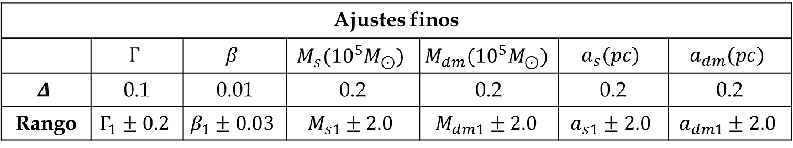
Variación de los parámetros
Ajustes gruesos
 | $$Γ$$ | $$β$$ | $$M_{s}({10}^{5}M_{⊙})$$ | $$M_{dm}({10}^{5}M_{⊙})$$ | $$a_{s}(pc)$$ | $$a_{dm}(pc)$$
$$Δ$$ | 0.2 | 0.2 | 5.0 | 5.0 | 5.0 | 5.0
Rango | 0.1 – 3.0 | 0.001 – 1.0 | 1.0 – 80.0 | 1.0 – 80.0 | 1.0 – 60.0 | 1.0 – 60.0
Ajustes finos
 | $$Γ$$ | $$β$$ | $$M_{s}({10}^{5}M_{⊙})$$ | $$M_{dm}({10}^{5}M_{⊙})$$ | $$a_{s}(pc)$$ | $$a_{dm}(pc)$$
$$Δ$$ | 0.1 | 0.01 | 0.2 | 0.2 | 0.2 | 0.2
Rango | $$Γ_{1}±0.2$$ | $$β_{1}±0.03$$ | $$M_{s1}±2.0$$ | $$M_{dm1}±2.0$$ | $$a_{s1}±2.0$$ | $$a_{dm1}±2.0$$
21

Slide 22
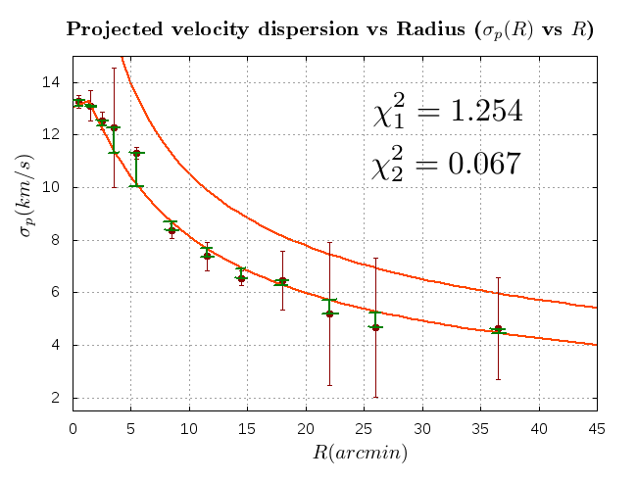
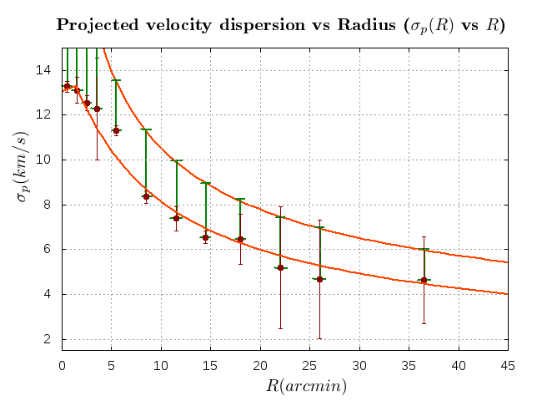
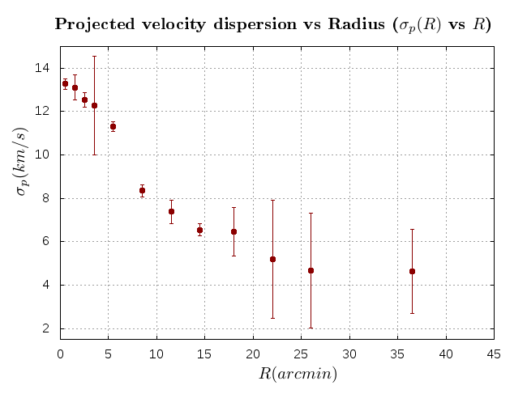
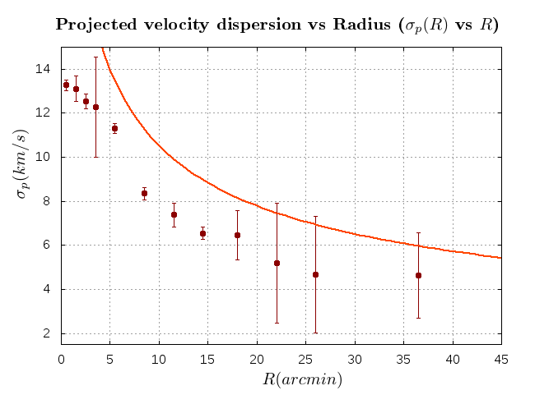
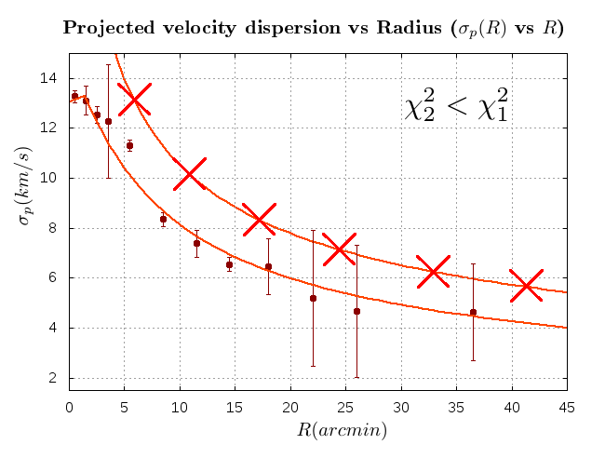
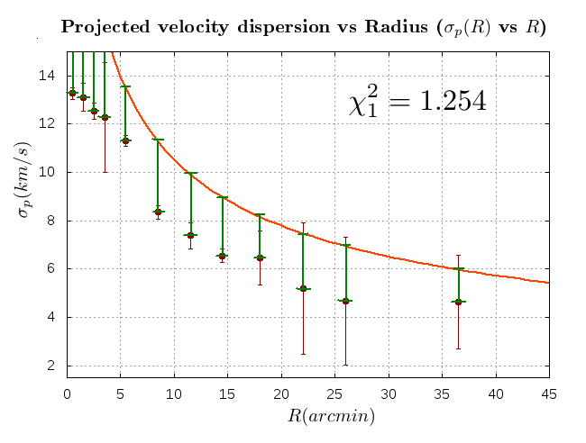
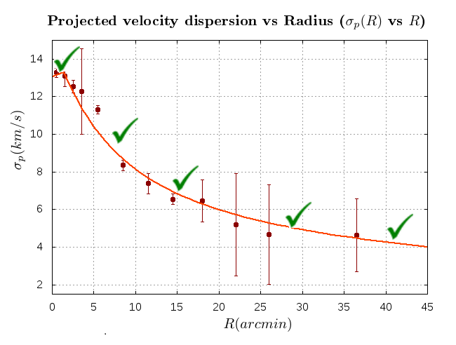
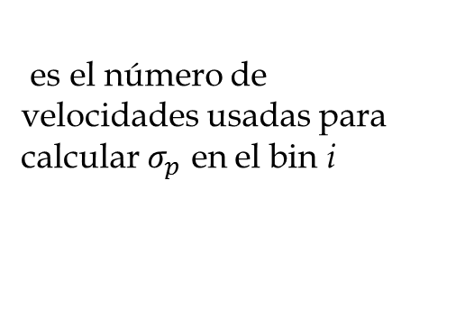
Método de ajuste
es el número de velocidades usadas para calcular $σ_{p}$ en el bin i
22

Slide 23
8. Resultados
El problema (La
23

Slide 24
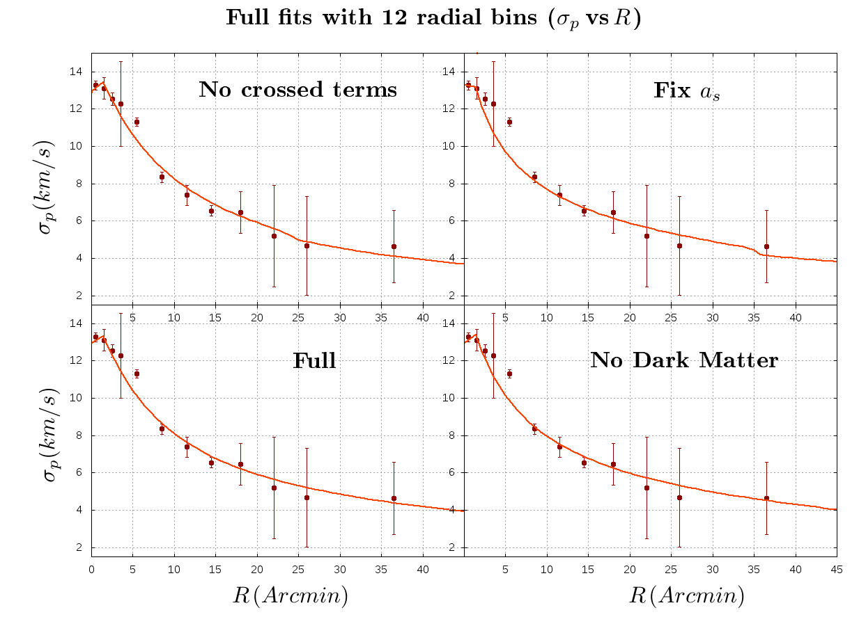
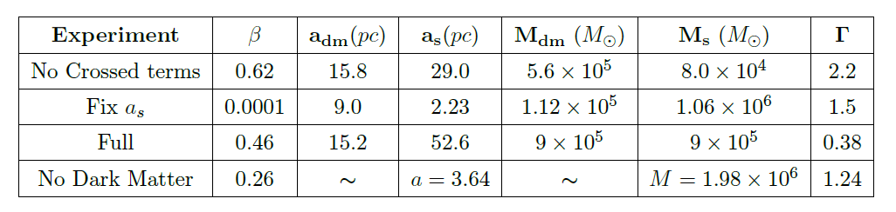
Resultados
24

Slide 25
es
El problema (La
25

Slide 26
Cs
El problema (La
26

Slide 27
9. Conclusiones
El problema (La
27

Slide 28
Agradecimientos
El problema (La
28

Slide 29
Referencias
El problema (La
29

Slide 30
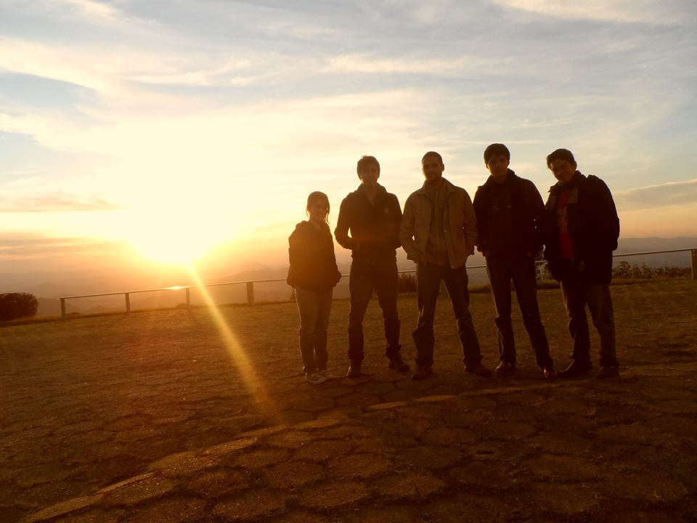
Gracias por su atención
30

